Slide 1
MANAJEMEN INPUT/OUTPUT
SISTEM OPERASI

Slide 2
Pengertian Management Input Output
Dalam sistem komputer manajemen i/o sangat diperlukan karena i/o adalah sarana user untuk bisa berkomunikasi dengan komputer.
Contoh perangkat i/o seperti keyboard, mice, audio controllers, video controllers, disk drives, networking ports, dll.
Manajemen i/o pun diperlukan agar user dapat langsung menggunakan perangkat i/o tanpa harus menginialisasi terlebih dahulu. Oleh karena itu, dalam setiap system operasi selalu terdapat i/o manager.

Slide 3
Fungsi management input /output
1. Mengirim perintah ke perangkat input / output agar menyediakan layanan.
2. Menangani interupsi perangkat input / output
3. Menangani kesalahan perangkat input /output.
4. Menyediakan interface ke pemakai.

Slide 4
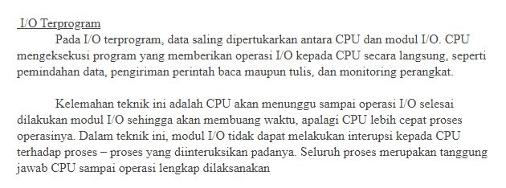
Teknik Management Input Output

Slide 5
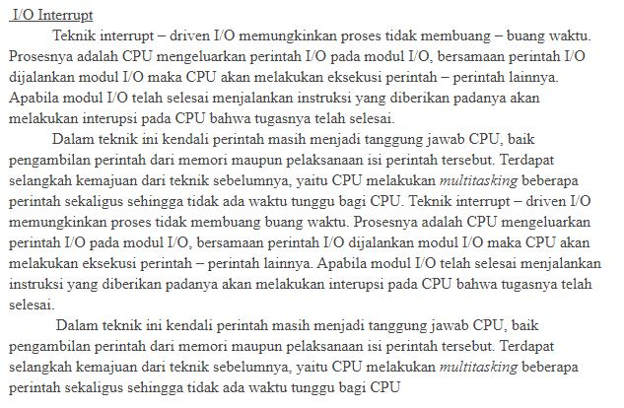
Teknik Management Input Output Lanjutan

Slide 6
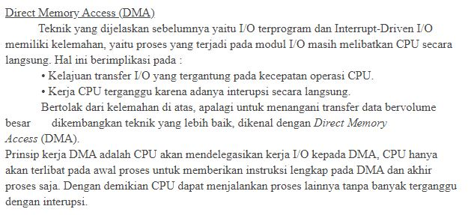
Teknik Management Input Output Lanjutan

Slide 7
Komponen Management Input Output
Buffer : menampung sementara data dari/ke perangkat I/O.
Spooling : melakukan penjadwalan pemakaian I/O sistem supaya lebih efisien (antrian dsb.).
Menyediakan "driver" untuk dapat melakukan operasi "rinci" untuk perangkat keras I/O tertentu.
Manajemen perangkat masukan/keluaran merupakan aspek perancangan sistem operasi terluas dan kompleks karena sangat beragamnya perangkat dan aplikasinya.

Slide 8
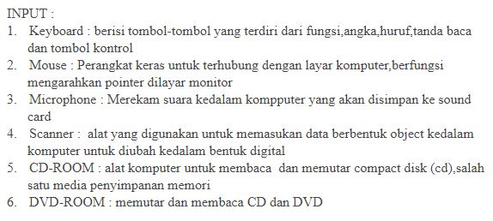
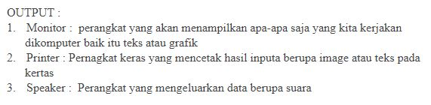
Komponen Management Input Output

Slide 9
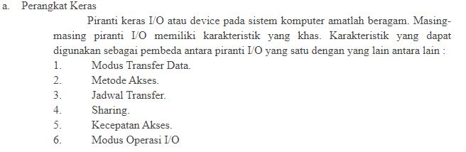
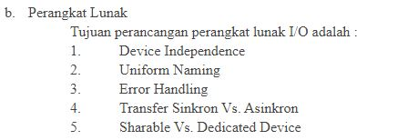
Perangkat Input Output

